Slide 1


KBO 데이터 셋을 분석해보자

Slide 2
KBO 데이터 셋을 분석해보자
팀: Money ball

Slide 3
<목차(임시)>
KBO DATA 개요 – 37개 컬럼 설명
데이터 확인
데이터 전처리
주요 공격지표 선정
전통적 지표 vs. 세이버메트릭스
주요 공격지표 선정
주요 공격지표간 상관관계
최종 사용 컬럼 선정
데이터 분석
나이별 기량 변화
연도별 연봉 변화
…

Slide 4
<개요>

Slide 5
<나온 의견 정리(임시)>
1. 선수들의 나이에 따른 기량의 변화
2. 선수들의 연봉적합도를 구해보자
(연봉적합도: 편의상 선수가 기량에 따라 얼마나 적합한 봉급을 받는지를 구분하기 위해 지어낸 말)

Slide 6
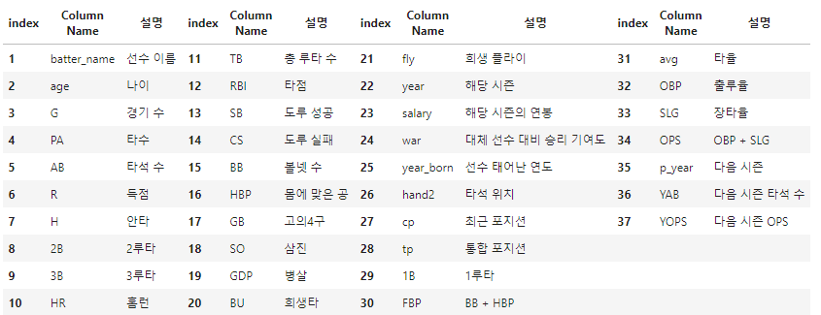
<야구 용어정리>

Slide 7
<선수들의 나이에 따른 기량의 변화>

Slide 8
<스탯에 관한 설명(임시)>
야구 경기가 거듭되면서 기록을 계속 쌓다보면 필연적으로 다양한 통계수치들이 발생한다.
타자의 경우는 타율과 타점, 도루. 홈런 등이, 투수에게는 평균자책점, 탈삼진, 승패, 세이브 등과 같은 기록들이 쏟아진다.
이처럼 통계(Statistics)에서 뽑은 선수 개인의 기록을 스탯(Stat)이라고 부르는데, 스탯은 그 선수가 뛰어난 선수인지 아닌지를 판단하는 기준으로 사용되고 있다.

Slide 9
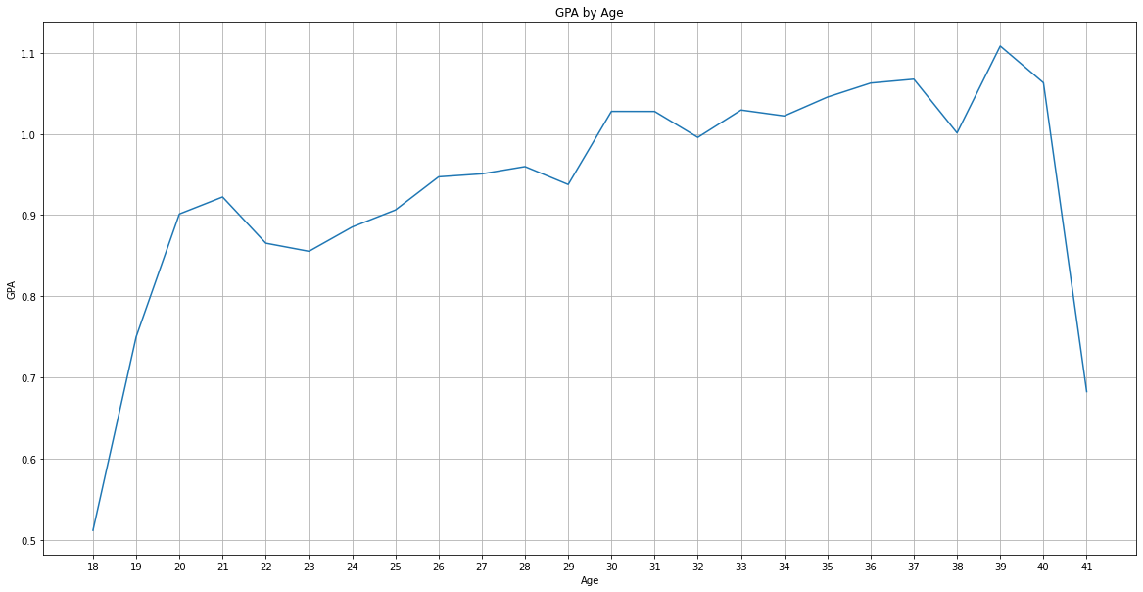

Slide 10
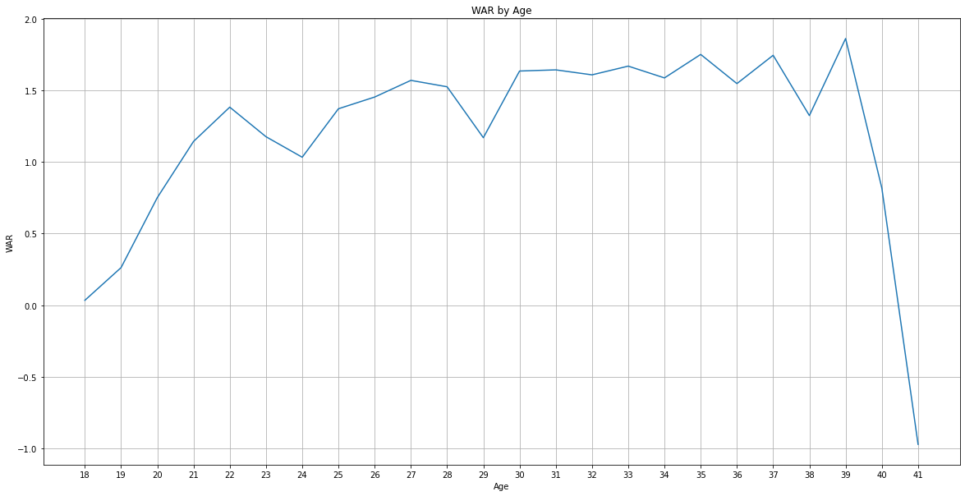

Slide 11
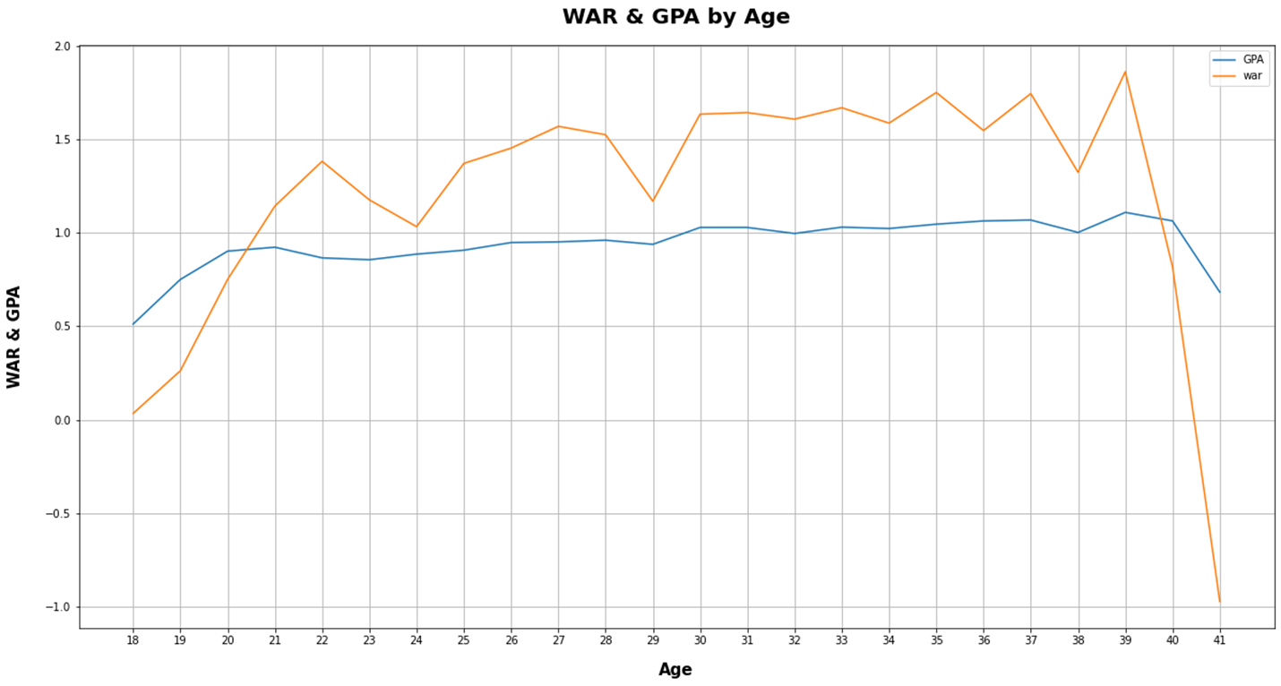
20대부터 시작하여 40대 직전까지 전성기
ㄴ 즉, 노화에 대한 감퇴보다는 지속적인 훈련과 경험의 축적으로 선수의 기량이 점진적으로 성장한다는 것을 의미
모든 지표를 고려하여 종합적인 점수를 나타내는 war 지표를 보면 중간중간 기복을 보이는 순간이 있는데 대표적으로 22~24살, 28~30살, 37~39살이다.
군복무로 인한 성적 저하
나잇살
선수의 휴식기로 인한 데이터 부족
=>

Slide 12
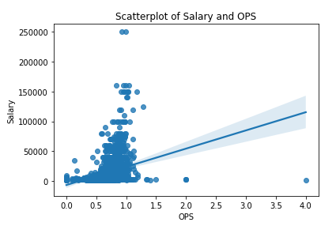
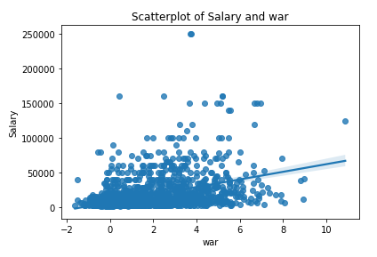
<데이터 분석과정>

Slide 13
 | 범주 1 | 범주 2 | 범주 3 | 범주 4
항목 1 | 4.5 | 2.3 | 1.7 | 5
항목 2 | 3.2 | 5.1 | 4.4 | 3
항목 3 | 2.1 | 1.7 | 2.5 | 2.8
항목 4 | 4.5 | 2.2 | 1.7 | 7

